Slide 1
Transport pasivního skaláru
Prof. Václav Uruba
http://home.zcu.cz/~uruba/vyuka/MTII/

Slide 2
Difúze v tekutinách
Fickův zákon difúze
Transport hmoty
Transport tepla
Transport hybnosti
Fourierův zákon vedení tepla
Hybnost je vektor !
Newtonův zákon o viskozitě
Veličiny se zachovávají na mikroskopické úrovni (srážky molekul)
Konstitutivní vztahy

Slide 3
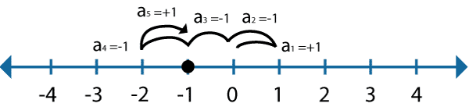

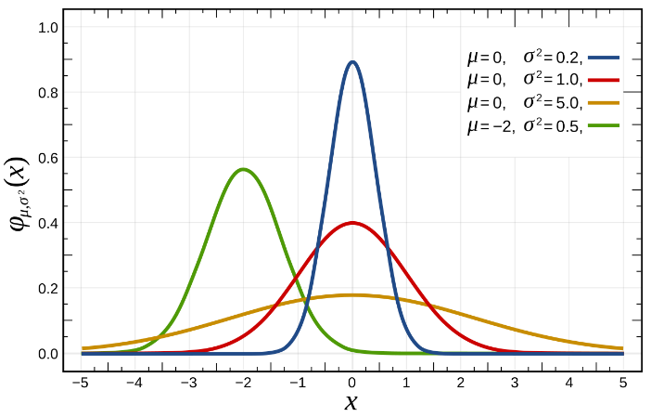
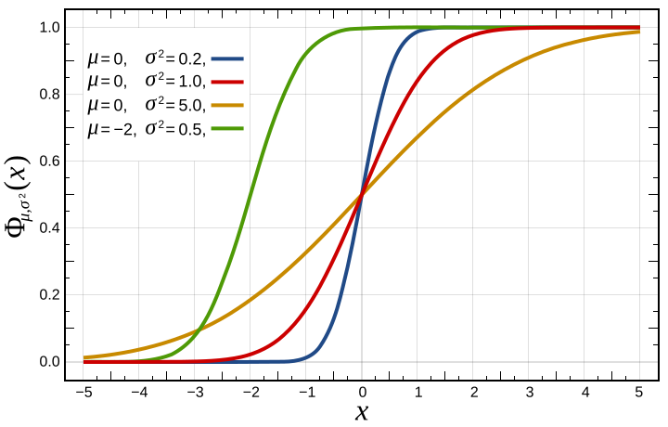
Difúze 1D
1D „random walk“, „drunkard's walk“, „model vrávorajícího opilce“
Markovův proces – ne historie
Diskrétní čas, krok +1 nebo -1

Slide 4
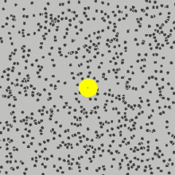
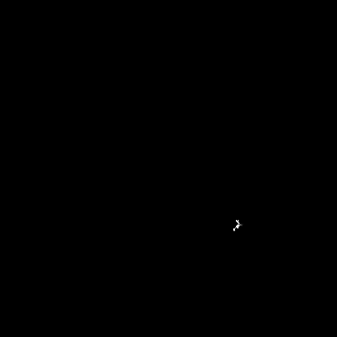
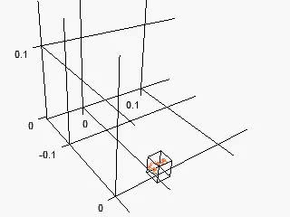
Difúze
2D
Brownův pohyb
3D

Slide 5
Difúze x Konvekce
Molekulární difúze tepelná vodivost
alternativní procesy
Molekulární transport
Konvekce
(turbulentní transport ve vírech)
L
u
zdroj
Re
L [m] | 0.005 | 0.01 | 0.1 | 1 | 5 | 10
T_{m} | 1.3s | 5s | 8m20s | 14h | 350h | 1400h
T_{k} | 0.05s | 0.1s | 1s | 10s | 50s | 100s
Re | 25 | 50 | 500 | 5000 | 25000 | 50000

